Slide 1
Projet Stéganographie Image Processing
Par Nathan Oliveira Da Silva et Léo Bernard ING3 IA 1 2022-2023
1

Slide 2
Explication stéganographie
Notre code
Présentation des résultats
Travail supplémentaire
Comparaison des paramètres
Plan
De présentation
2

Slide 3
La stéganographie
La stéganographie consiste à cacher une image secrète dans une autre image.
La stéganographie consiste à cacher une image secrète dans une autre image.
La stéganographie consiste à cacher une image secrète dans une autre image.
Image 1 :
1010 0010 → 1010 0000
1010 0011
Image 2 :
0011 1110 → 0000 0011
3

Slide 4
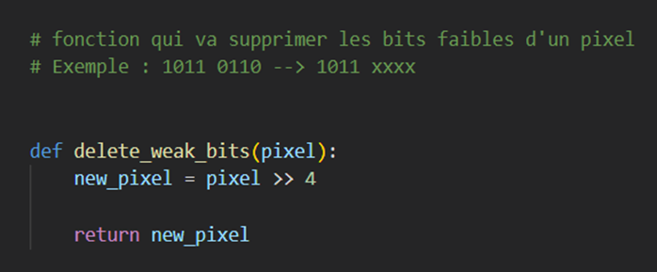
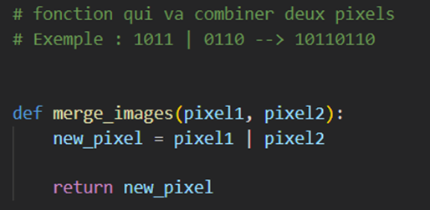
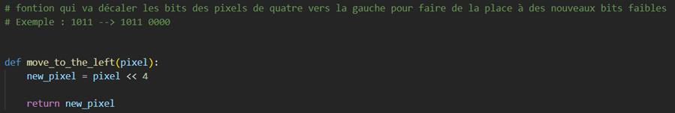
Notre code
Fig 1
Fig 2
Fig 3
4

Slide 5
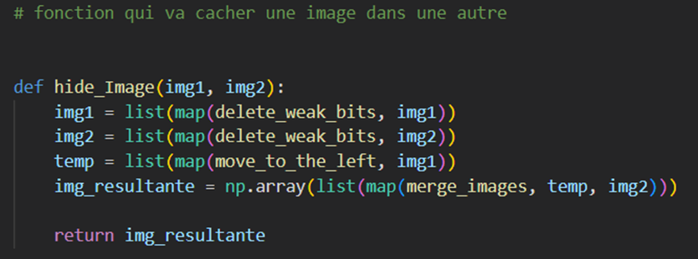
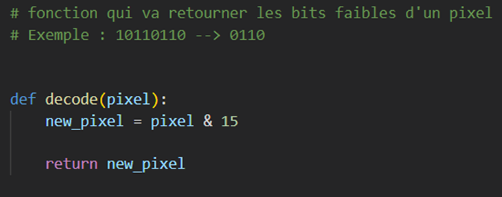
Notre code
Fig 4
Fig 5
5

Slide 6
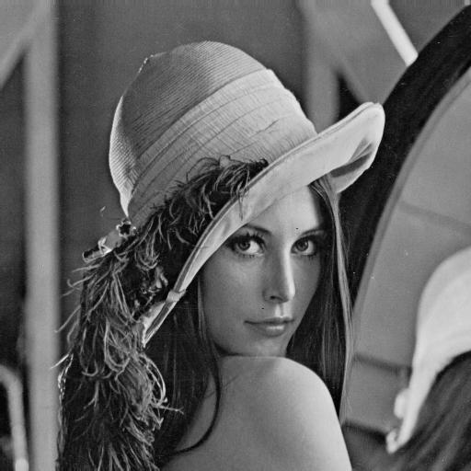
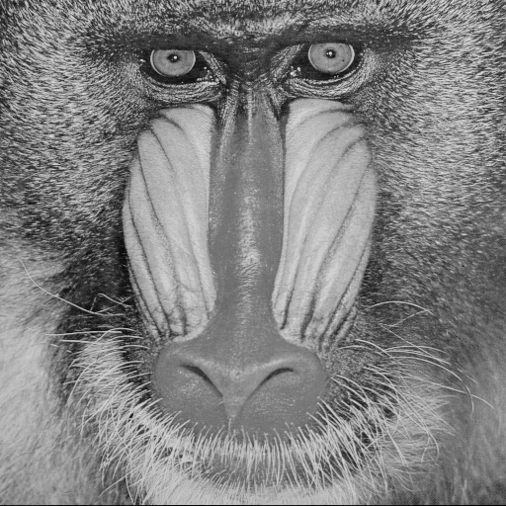
Présentation des résultats
<number>
<number>

Slide 7
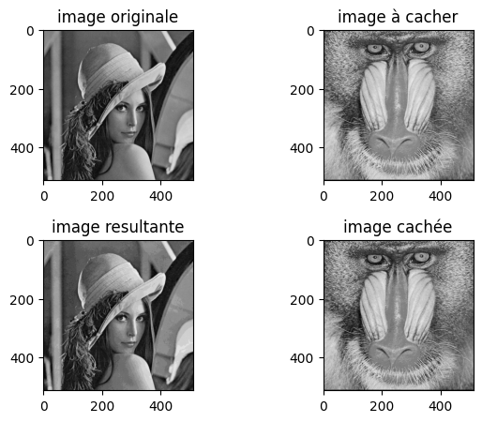
Fig 6
Les résultats
<number>

Slide 8

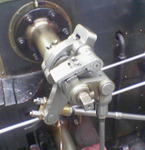
Travail supplémentaire, Images en couleurs
<number>
<number>

Slide 9
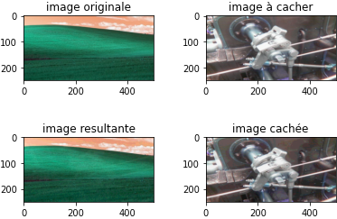
Fig 7
Les résultats
<number>

Slide 10
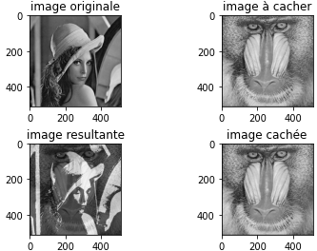
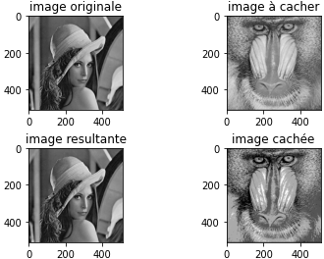
Comparaison des paramètres
Nb de bits = 7
Nb de bits = 2
Fig 8
Fig 9
<number>

Slide 11
Conclusion
<number>

Slide 12
Références
lien CV2
lien matplotlib
lien numpy
lien BitWise Operators
12

